Slide 1
Seguros
Modelo “montos de compra” y comportamiento del cliente
Gustavo Augusto Mondragón Sánchez

Slide 2

Problema
Crear un modelo para predicción de los montos de compra por transacción (minimizar el RMSE)
Entender el comportamiento de los clientes para generar ofertas personalizadas
Base transaccional: Atributos de los productos y demográficos de los clientes
Supuestos
Introduction
Exploratory Analysis
Model
Business Strategy
Recommendation
Notes:
Quique

Slide 3
Preliminares
50,000(100.00%) observaciones en total
> 40,051(80.10%) observaciones para entrenar
> 9,949(19.90%) observaciones para validar
 | # | Column | Non-Null | Dtype
Indentificadoras | 0 | User_ID | 40,051 | int64
 | 1 | Product_ID | 40,051 | object
Independientes | 2 | Gender | 40,051 | object
 | 3 | Age | 40,051 | object
 | 4 | Occupation | 40,051 | int64
 | 5 | City_Category | 40,051 | object
 | 6 | Stay_In_Current_City_Years | 40,051 | object
 | 7 | Marital_Status | 40,051 | int64
 | 8 | Product_Category_1 | 40,051 | int64
 | 9 | Product_Category_2 | 27,537 | float64
 | 10 | Product_Category_3 | 12,280 | float64
Dependiente | 11 | Purchase | 40,051 | int64
Ventas por $372,618,605
Número de ventas: 40,051
Venta promedio $9,304
Las compras están en pesos mexicanos
Introduction
Exploratory Analysis
Model
Business Strategy
Recommendation
Notes:
Quique

Slide 4
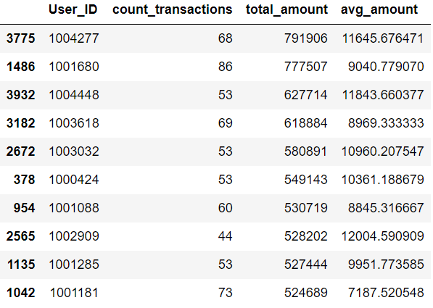

User_ID
Hay 5,343 clientes únicos con 7 transacciones por $69,740 en promedio
Pocas compras por cliente (50% con menos de 4 compras)
Montos altos de compra (90% gasta más de $9,700)
Mejores clientes:
Top 18 gastan más de medio millón
1,218 clientes con más de $100,000 gastados
Introduction
Exploratory Analysis
Model
Business Strategy
Recommendation
Index
Notes:
Quique

Slide 5
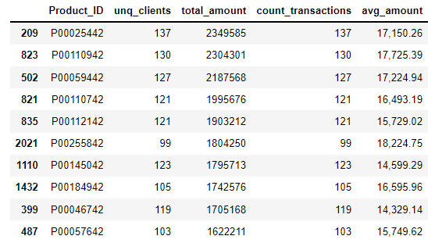
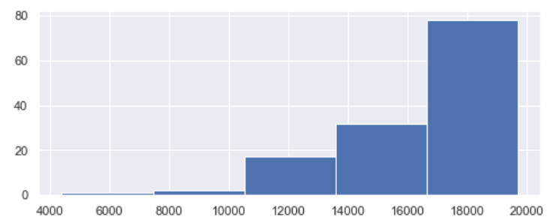
Product_ID
Hay 2,998 productos que en promedio tienen 13 transacciones por montos de 124,569
Mejores productos:
Dos tipos de productos:
Volumen alto y precio bajo, de 3.5K a 10K (basics)
Volumen bajo y precio alto, de 10K a 18.6K (premium)
El 1% de los productos tienen ventas de más de un millon, hay productos estrella con muchas ventas y altos montos
Muchos clientes y muchos productos
Un mismo producto no tiene el mismo precio, rangos de precios muy amplios (X veces más)
Distribución de precios para el producto “P00025442”
Introduction
Exploratory Analysis
Model
Business Strategy
Recommendation
Index
Notes:
Quique

Slide 6
Género
Los hombres hacen más compras y por montos mayores:
En promedio 1.3 más compras (16.56%) y gastan hasta 22.83% más (arriba de $17,000)
Código 0: Mujeres
Código 1: Hombres
Introduction
Exploratory Analysis
Model
Business Strategy
Recommendation
Index
Notes:
Quique

Slide 7
Estado civil
Clientes “no casados” hacen más compras (3.77% más) y con mayores montos (4.69%: $3,185).
Código 1: Casados
Código 0: No casados
Introduction
Exploratory Analysis
Model
Business Strategy
Recommendation
Index
Notes:
Quique

Slide 8
Edad
Clientes jóvenes, mayores de edad, son los clientes más activos.
Sin embargo, los clientes de mayor edad hacen compras de productos más caros (5%)
Posible feature: segmentos 0-17 | 18-45 | 46+
Introduction
Exploratory Analysis
Model
Business Strategy
Recommendation
Notes:
Quique

Slide 9
Ocupación
La ocupación del cliente afecta al poder adquisitivo y por lo tanto al nivel de compras que realiza. Sin embargo, no parece haber una relación con el precio de los productos que adquieren
Introduction
Exploratory Analysis
Model
Business Strategy
Recommendation
Index
Notes:
Quique

Slide 10
Ciudad
La ciudad B representa mayor ingreso derivado de un alto nivel de transacciones. Sin ver más detalle no se sabe si es por cuestión de tamaño, densidad poblacional, nivel de ingresos, etc. Esto será de ayuda al realizar planeación de inversión por segmento regional.
Introduction
Exploratory Analysis
Model
Business Strategy
Recommendation
Index
Notes:
Quique

Slide 11
Años viviendo en la ciudad
Clientes con 1 año de antigüedad entre los 26 y los 35 tienen el mayor nivel de compras podría deberse a que necesitan comprar productos “Home & Lifestyle" para jóvenes que se independizan. Si la compañía cuenta con socios comerciales en industrias "H&L" podría ser un área con mucho potencial para marketing personalizado.
Introduction
Exploratory Analysis
Model
Business Strategy
Recommendation
Index
Notes:
Quique

Slide 12
Categoría de producto 1
La categoría 1 es la más atractiva: Alto volumen de transacciones y precios de categoría altos.
Introduction
Exploratory Analysis
Model
Business Strategy
Recommendation
Index
Notes:
Quique

Slide 13
Modelos base
Introduction
Exploratory Analysis
Model
Business Strategy
Recommendation
Index
Notes:
Quique

Slide 14
Preparación de los datos
VARIABLES ORIGINALES
Product_Category_2 68.6% missing
Control
FEATURE ENGINEERING
Control (distribución)
MISSING TREATMENT
Product_Category_3 30.6% missing
Imputar con -999 para evitar que se reconozca el valor como patrón
Control (distribución)
Control (distribución)
1) Variables ordinales (sort categorical por monto)
2) Interacciones 2 (v1*v2…)
3) Dummy variables (Occupation y City_Category)
FEATURE SELECTION
GBM Variable importance at 99% -> 35 variables
160 Variables finales
Correlation > 0.7 -> 18 variables
PDP & ICE no computables
Introduction
Exploratory Analysis
Model
Business Strategy
Recommendation
Notes:
Quique

Slide 15


Variables finales (18)
¿El objetivo del modelo a nivel cliente y producto?
El monto de la compra se origina del producto que ya se adquirió
El precio del producto se origina del deseo de los clientes a consumirlo.
Introduction
Exploratory Analysis
Model
Business Strategy
Recommendation
Index
Notes:
Quique

Slide 16
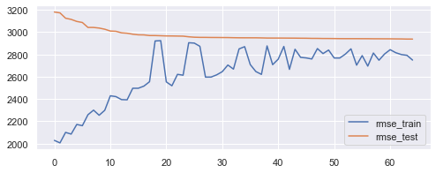
Modelo final
GBM
73 modelos
Estimadores (100,200,300,500)
Depth (4, 5, 6)
Sample (80%, 90%)
Learning rate (0.5,0.075, 0.1)
ID | 39
Time | 82.9
Estimadores | 300
Learning rate | 0.075
Depth | 5
Sample | 90%
RMSE Train | 2,749.5
RMSE Test | 2,937.7
Change | 6.8%
Introduction
Exploratory Analysis
Model
Business Strategy
Recommendation
Index
Notes:
Quique

Slide 17
Conclusiones
RNK Purchase | MIN Purchase | AVG Purchase | MAX Purchase | Count | Hombre | Mujer | Hombre % | Mujer % | Edad prom | Antigüedad Ciudad | Casado | No casado | Casado % | No Casado % | Ciudad A | Ciudad B | Ciudad C | Ciudad A % | Ciudad B % | Ciudad C %
0 | $ - | $ 2,490 | $ 4,397 | 5,000 | 3,582 | 1,418 | 71.6% | 28.4% | 2.2 | 1.86 | 1,824 | 3,176 | 36.5% | 63.5% | 1,717 | 1,887 | 1,396 | 34% | 38% | 28%
1 | $ 4,398 | $ 5,156 | $ 5,735 | 5,005 | 3,630 | 1,375 | 72.5% | 27.5% | 2.4 | 1.91 | 2,162 | 2,843 | 43.2% | 56.8% | 1,673 | 2,065 | 1,267 | 33% | 41% | 25%
2 | $ 5,735 | $ 6,197 | $ 6,580 | 4,995 | 3,632 | 1,363 | 72.7% | 27.3% | 2.5 | 1.90 | 2,058 | 2,937 | 41.2% | 58.8% | 1,222 | 2,339 | 1,434 | 24% | 47% | 29%
3 | $ 6,580 | $ 6,994 | $ 7,377 | 5,002 | 3,617 | 1,385 | 72.3% | 27.7% | 2.6 | 1.83 | 2,156 | 2,846 | 43.1% | 56.9% | 1,303 | 2,337 | 1,362 | 26% | 47% | 27%
4 | $ 7,377 | $ 7,861 | $ 8,382 | 4,999 | 3,610 | 1,389 | 72.2% | 27.8% | 2.7 | 1.88 | 2,137 | 2,862 | 42.7% | 57.3% | 1,095 | 2,076 | 1,828 | 22% | 42% | 37%
5 | $ 8,383 | $ 9,115 | $ 10,016 | 5,000 | 3,679 | 1,321 | 73.6% | 26.4% | 2.6 | 1.83 | 2,069 | 2,931 | 41.4% | 58.6% | 1,280 | 2,199 | 1,521 | 26% | 44% | 30%
6 | $ 10,016 | $ 11,051 | $ 12,244 | 5,000 | 3,784 | 1,216 | 75.7% | 24.3% | 2.5 | 1.84 | 2,088 | 2,912 | 41.8% | 58.2% | 1,359 | 2,001 | 1,640 | 27% | 40% | 33%
7 | $ 12,245 | $ 12,948 | $ 13,559 | 4,999 | 4,045 | 954 | 80.9% | 19.1% | 2.3 | 1.85 | 1,960 | 3,039 | 39.2% | 60.8% | 1,550 | 2,289 | 1,160 | 31% | 46% | 23%
8 | $ 13,559 | $ 14,162 | $ 14,842 | 5,000 | 4,128 | 872 | 82.6% | 17.4% | 2.5 | 1.91 | 2,044 | 2,956 | 40.9% | 59.1% | 1,098 | 1,890 | 2,012 | 22% | 38% | 40%
9 | $ 14,842 | $ 16,279 | $ 23,817 | 5,000 | 4,006 | 994 | 80.1% | 19.9% | 2.7 | 1.86 | 1,982 | 3,018 | 39.6% | 60.4% | 1,020 | 1,967 | 2,013 | 20% | 39% | 40%
Estrategia 1: Incentivar a los TOP3 deciles (gold) a transaccionar más o mantenerse en el mismo nivel (programas de lealtad, puntos en tarjeta de crédito, descuentos con socios comerciales, promociones exclusivas, etc.)
Estrategia 2: Diseñar un modelo segmentado hacia una población más rentable (male-gold) el 80% de los clientes TOP3 son hombres (80-20 rule). Posibles acciones: aumentar inversión en marketing para sus productos preferidos, incrementar los productos de las categorías más populares entre hombres.
Estrategia 3: Motivar a segmentos que se vuelvan gold, por ejemplo, en el caso de las mujeres que se encuentran más concentradas en los primeros deciles, recomendar productos de precios altos, nuevas categorías o promociones regionales (ciudad C).
Introduction
Exploratory Analysis
Model
Business Strategy
Recommendation
Index
Notes:
Quique

Slide 18
Next Steps
Algoritmos no supervisados del lado del consumidor, segmentos, categorías (cliente no casado, joven que se acaba de mudar, etc. etc.).
Apliar información de categorías de producto 2 y 3 para mejorar el modelo (alto missing).
Sistema de recomendación: en lugar de un modelo de regresión un sistema de recomendación nos puede ayudar a incrementar el consumo de nuestros clientes.
Se podría investigar oportunidades de Pricing en los productos.
Factores que impulsan o frenan el consumo en x ciudad, en ambos casos nos da perspectivas para futuras expansiones.
Introduction
Exploratory Analysis
Model
Business Strategy
Recommendation
Notes:
Quique

Slide 19
Gracias…
Index
Notes:
Pablo

Slide 20
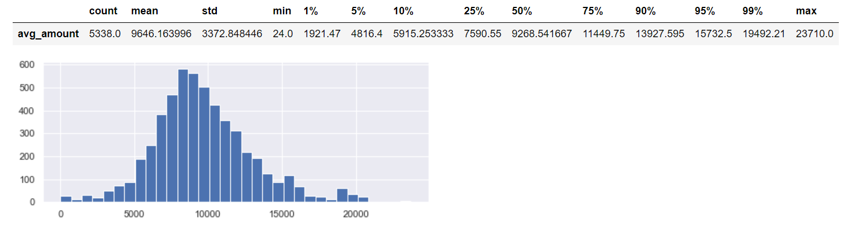
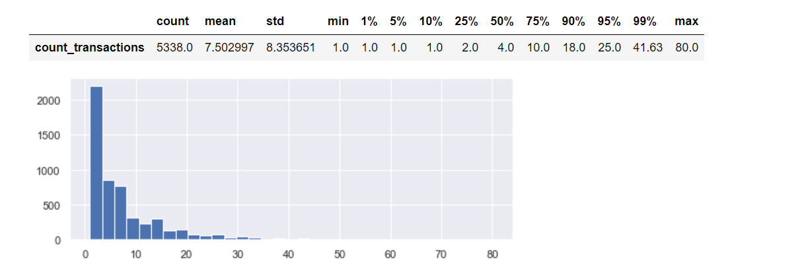
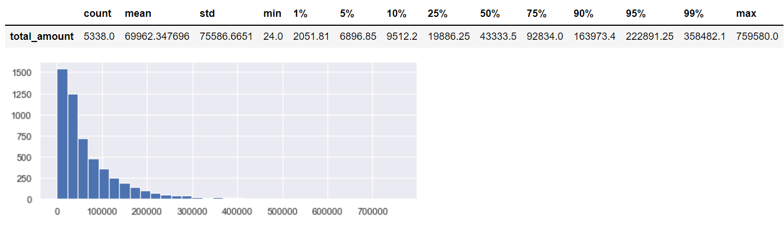

Slide 21
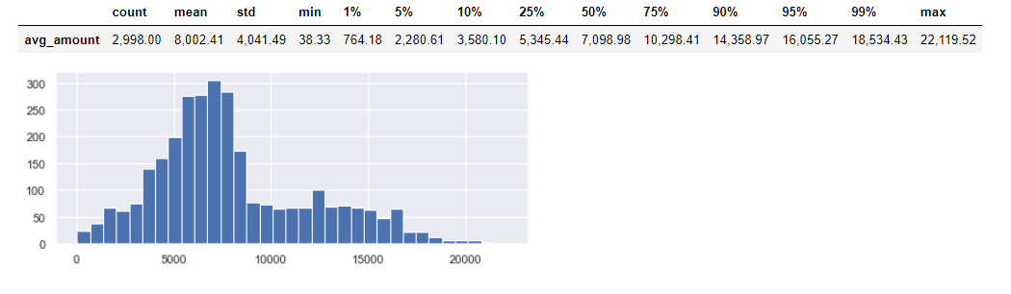
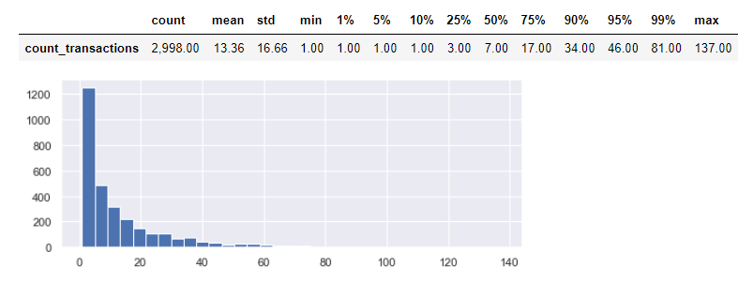
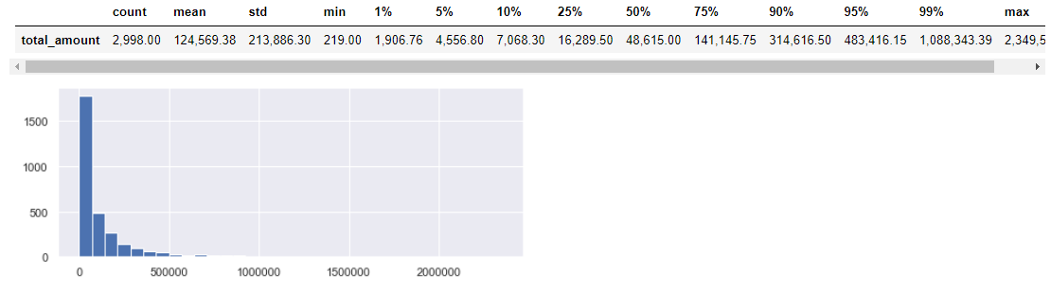

Slide 22
*** TRANSACCIONES POR Gender *** Change: -1.30 (-16.56%) *** MONTOS POR Gender *** Change: -17,066.09 (-22.83%)
Código | Género | Clientes Unq | Productos Unq | # Transacciones | Monto | # Compras promedio | Monto Total de compras | Precio promedio x producto
0 | Mujer | 1,497 | 2,243 | 9,828 | $ 86,350,416 | 6.6 | $ 57,682 | $ 8,786
1 | Hombre | 3,841 | 2,849 | 30,223 | $ 287,108,596 | 7.9 | $ 74,748 | $ 9,500

Slide 23
*** TRANSACCIONES POR Marital_Status *** Change: 0.22 (2.94%) *** MONTOS POR Marital_Status *** Change: 2,682.27 (3.92%)
Código | Estado Civil | Clientes Unq | Productos Unq | # Transacciones | Monto | # Compras promedio | Monto Total de compras | Precio promedio x producto
0 | No casados | 3,110 | 2,724 | 23,616 | $ 221,064,671 | 7.6 | $ 71,082 | $ 9,361
1 | Casados | 2,228 | 2,629 | 16,435 | $ 152,394,341 | 7.4 | $ 68,400 | $ 9,273

Slide 24
Código | Edad | Clientes Unq | Productos Unq | # Transacciones | Monto | # Compras promedio | Monto Total de compras | Precio promedio x producto
0 | 0-17 | 199 | 732 | 1,076 | $ 9,788,872 | 5.4 | $ 49,190 | $ 9,097
1 | 18-25 | 979 | 1,931 | 7,345 | $ 67,883,085 | 7.5 | $ 69,339 | $ 9,242
2 | 26-35 | 1,862 | 2,490 | 15,861 | $ 147,138,618 | 8.5 | $ 79,022 | $ 9,277
3 | 36-45 | 1,060 | 2,115 | 8,054 | $ 76,012,147 | 7.6 | $ 71,710 | $ 9,438
4 | 46-50 | 475 | 1,508 | 3,398 | $ 31,501,042 | 7.2 | $ 66,318 | $ 9,270
5 | 51-55 | 434 | 1,319 | 2,772 | $ 26,409,529 | 6.4 | $ 60,851 | $ 9,527
6 | 55+ | 329 | 916 | 1,545 | $ 14,725,719 | 4.7 | $ 44,759 | $ 9,531

Slide 25
Código | Ocupación | Clientes Unq | Productos Unq | # Transacciones | Monto | # Compras promedio | Monto Total de compras | Precio promedio x producto
0 | 0 | 628 | 1,879 | 5,094 | $ 46,318,594 | 8.1 | $ 73,756 | $ 9,093
1 | 1 | 460 | 1,487 | 3,358 | $ 30,484,797 | 7.3 | $ 66,271 | $ 9,078
2 | 2 | 235 | 1,119 | 1,938 | $ 17,525,155 | 8.3 | $ 74,575 | $ 9,043
3 | 3 | 154 | 839 | 1,222 | $ 11,229,596 | 7.9 | $ 72,919 | $ 9,190
4 | 4 | 680 | 1,745 | 5,277 | $ 48,752,051 | 7.8 | $ 71,694 | $ 9,239
5 | 5 | 99 | 648 | 870 | $ 8,308,446 | 8.8 | $ 83,924 | $ 9,550
6 | 6 | 197 | 980 | 1,534 | $ 14,472,674 | 7.8 | $ 73,465 | $ 9,435
7 | 7 | 590 | 1,663 | 4,259 | $ 40,328,360 | 7.2 | $ 68,353 | $ 9,469
8 | 8 | 13 | 115 | 117 | $ 1,144,606 | 9.0 | $ 88,047 | $ 9,783
9 | 9 | 78 | 419 | 511 | $ 4,434,485 | 6.6 | $ 56,852 | $ 8,678
10 | 10 | 175 | 646 | 925 | $ 8,373,274 | 5.3 | $ 47,847 | $ 9,052
11 | 11 | 119 | 622 | 850 | $ 7,774,530 | 7.1 | $ 65,332 | $ 9,147
12 | 12 | 337 | 1,137 | 2,242 | $ 22,028,459 | 6.7 | $ 65,366 | $ 9,825
13 | 13 | 122 | 435 | 548 | $ 5,178,822 | 4.5 | $ 42,449 | $ 9,450
14 | 14 | 273 | 1,093 | 2,023 | $ 19,192,723 | 7.4 | $ 70,303 | $ 9,487
15 | 15 | 131 | 629 | 916 | $ 8,872,440 | 7.0 | $ 67,729 | $ 9,686
16 | 16 | 219 | 1,122 | 1,886 | $ 17,785,993 | 8.6 | $ 81,215 | $ 9,431
17 | 17 | 447 | 1,270 | 2,942 | $ 29,183,631 | 6.6 | $ 65,288 | $ 9,920
18 | 18 | 58 | 402 | 470 | $ 4,420,300 | 8.1 | $ 76,212 | $ 9,405
19 | 19 | 67 | 514 | 620 | $ 5,450,222 | 9.3 | $ 81,347 | $ 8,791
20 | 20 | 256 | 1,357 | 2,449 | $ 22,199,854 | 9.6 | $ 86,718 | $ 9,065

Slide 26
Código | Ciudad | Clientes Unq | Productos Unq | # Transacciones | Monto | # Compras promedio | Monto Total de compras | Precio promedio x producto
0 | A | 961 | 2,415 | 10,722 | $ 96,438,093 | 11.2 | $ 100,352 | $ 8,994
1 | B | 1,612 | 2,622 | 16,862 | $ 155,028,368 | 10.5 | $ 96,171 | $ 9,194
2 | C | 2,765 | 2,226 | 12,467 | $ 121,992,551 | 4.5 | $ 44,120 | $ 9,785

Slide 27
Código | Ciudad | Clientes Unq | Productos Unq | # Transacciones | Monto | # Compras promedio | Monto Total de compras | Precio promedio x producto
0 | 0 | 707 | 1,868 | 5,384 | $ 50,207,673 | 7.6 | $ 71,015 | $ 9,325
1 | 1 | 1,885 | 2,463 | 14,053 | $ 130,338,571 | 7.5 | $ 69,145 | $ 9,275
2 | 2 | 1,025 | 2,044 | 7,354 | $ 69,432,515 | 7.2 | $ 67,739 | $ 9,441
3 | 3 | 890 | 2,015 | 6,989 | $ 65,239,307 | 7.9 | $ 73,303 | $ 9,335
4 | 4+ | 831 | 1,956 | 6,271 | $ 58,240,946 | 7.6 | $ 70,085 | $ 9,287
Stay years | 0 |  |  |  |  |  |  | 1 |  |  |  |  |  |  | 2 |  |  |  |  |  |  | 3 |  |  |  |  |  |  | 4
Age | 0-17 | 18-25 | 26-35 | 36-45 | 46-50 | 51-55 | 55+ | 0-17 | 18-25 | 26-35 | 36-45 | 46-50 | 51-55 | 55+ | 0-17 | 18-25 | 26-35 | 36-45 | 46-50 | 51-55 | 55+ | 0-17 | 18-25 | 26-35 | 36-45 | 46-50 | 51-55 | 55+ | 0-17 | 18-25 | 26-35 | 36-45 | 46-50 | 51-55 | 55+
Count | 165 | 1216 | 1986 | 1001 | 472 | 322 | 222 | 368 | 2380 | 5639 | 2663 | 1266 | 1212 | 525 | 238 | 1408 | 2798 | 1555 | 632 | 436 | 287 | 198 | 1135 | 2872 | 1696 | 438 | 395 | 255 | 107 | 1206 | 2566 | 1139 | 590 | 407 | 256

Slide 28
Código | Categoría | Clientes Unq | Productos Unq | # Transacciones | Monto | # Compras promedio | Monto Total de compras | Precio promedio x producto
1 | 1 | 3,413 | 455 | 10,310 | $ 140,584,056 | 3.0 | $ 41,191 | $ 13,636
2 | 2 | 1,245 | 132 | 1,768 | $ 20,053,781 | 1.4 | $ 16,107 | $ 11,343
3 | 3 | 1,019 | 84 | 1,453 | $ 14,653,677 | 1.4 | $ 14,380 | $ 10,085
4 | 4 | 708 | 77 | 880 | $ 2,038,707 | 1.2 | $ 2,880 | $ 2,317
5 | 5 | 3,439 | 802 | 10,867 | $ 67,758,513 | 3.2 | $ 19,703 | $ 6,235
6 | 6 | 1,146 | 98 | 1,561 | $ 24,961,042 | 1.4 | $ 21,781 | $ 15,990
7 | 7 | 243 | 62 | 283 | $ 4,431,886 | 1.2 | $ 18,238 | $ 15,660
8 | 8 | 3,096 | 825 | 8,301 | $ 62,341,943 | 2.7 | $ 20,136 | $ 7,510
9 | 9 | 23 | 1 | 23 | $ 352,338 | 1.0 | $ 15,319 | $ 15,319
10 | 10 | 330 | 18 | 363 | $ 7,147,550 | 1.1 | $ 21,659 | $ 19,690
11 | 11 | 1,018 | 207 | 1,719 | $ 8,210,236 | 1.7 | $ 8,065 | $ 4,776
12 | 12 | 260 | 22 | 287 | $ 380,973 | 1.1 | $ 1,465 | $ 1,327
13 | 13 | 345 | 32 | 387 | $ 281,514 | 1.1 | $ 816 | $ 727
14 | 14 | 107 | 28 | 113 | $ 1,474,655 | 1.1 | $ 13,782 | $ 13,050
15 | 15 | 423 | 39 | 484 | $ 7,103,624 | 1.1 | $ 16,793 | $ 14,677
16 | 16 | 584 | 76 | 710 | $ 10,552,804 | 1.2 | $ 18,070 | $ 14,863
17 | 17 | 42 | 8 | 42 | $ 435,804 | 1.0 | $ 10,376 | $ 10,376
18 | 18 | 185 | 27 | 213 | $ 626,926 | 1.2 | $ 3,389 | $ 2,943
19 | 19 | 120 | 2 | 120 | $ 4,701 | 1.0 | $ 39 | $ 39
20 | 20 | 167 | 3 | 167 | $ 64,282 | 1.0 | $ 385 | $ 385

Slide 29
Raw | feature | count | mean | std | min | 1% | 5% | 10% | 25% | 50% | 75% | 90% | 95% | 99% | max
 | Gender | 40,051.00 | 0.75 | 0.43 | 0 | 0 | 0 | 0 | 1 | 1 | 1 | 1 | 1 | 1 | 1
 | Age | 40,051.00 | 2.5 | 1.35 | 0 | 0 | 1 | 1 | 2 | 2 | 3 | 5 | 5 | 6 | 6
 | Occupation | 40,051.00 | 8.11 | 6.53 | 0 | 0 | 0 | 0 | 2 | 7 | 14 | 17 | 20 | 20 | 20
 | City_Category | 40,051.00 | 1.04 | 0.76 | 0 | 0 | 0 | 0 | 0 | 1 | 2 | 2 | 2 | 2 | 2
 | Stay_In_Current_City_Years | 40,051.00 | 1.87 | 1.29 | 0 | 0 | 0 | 0 | 1 | 2 | 3 | 4 | 4 | 4 | 4
 | Marital_Status | 40,051.00 | 0.41 | 0.49 | 0 | 0 | 0 | 0 | 0 | 0 | 1 | 1 | 1 | 1 | 1
 | Product_Category_1 | 40,051.00 | 5.38 | 3.92 | 1 | 1 | 1 | 1 | 1 | 5 | 8 | 11 | 13 | 18 | 20
 | Product_Category_2 | 27,466.00 | 9.79 | 5.09 | 2 | 2 | 2 | 2 | 5 | 9 | 15 | 16 | 16 | 17 | 18
 | Product_Category_3 | 12,253.00 | 12.65 | 4.12 | 3 | 4 | 5 | 5 | 9 | 14 | 16 | 17 | 17 | 18 | 18
 | Purchase | 40,051.00 | 9,324.59 | 5,034.09 | 12 | 598.5 | 1,998.00 | 3,541.00 | 5,866.00 | 8,070.00 | 12,099.00 | 16,370.00 | 19,361.00 | 20,654.00 | 23,961.00
Missing Treatment | feature | count | mean | std | min | 1% | 5% | 10% | 25% | 50% | 75% | 90% | 95% | 99% | max
 | Gender | 40,051.00 | 0.75 | 0.43 | 0 | 0 | 0 | 0 | 1 | 1 | 1 | 1 | 1 | 1 | 1
 | Age | 40,051.00 | 2.5 | 1.35 | 0 | 0 | 1 | 1 | 2 | 2 | 3 | 5 | 5 | 6 | 6
 | Occupation | 40,051.00 | 8.11 | 6.53 | 0 | 0 | 0 | 0 | 2 | 7 | 14 | 17 | 20 | 20 | 20
 | City_Category | 40,051.00 | 1.04 | 0.76 | 0 | 0 | 0 | 0 | 0 | 1 | 2 | 2 | 2 | 2 | 2
 | Stay_In_Current_City_Years | 40,051.00 | 1.87 | 1.29 | 0 | 0 | 0 | 0 | 1 | 2 | 3 | 4 | 4 | 4 | 4
 | Marital_Status | 40,051.00 | 0.41 | 0.49 | 0 | 0 | 0 | 0 | 0 | 0 | 1 | 1 | 1 | 1 | 1
 | Product_Category_1 | 40,051.00 | 5.38 | 3.92 | 1 | 1 | 1 | 1 | 1 | 5 | 8 | 11 | 13 | 18 | 20
 | Product_Category_2 | 40,051.00 | -307.2 | 468.31 | -999 | -999 | -999 | -999 | -999 | 5 | 14 | 16 | 16 | 17 | 18
 | Product_Category_3 | 40,051.00 | -689.5 | 466.18 | -999 | -999 | -999 | -999 | -999 | -999 | 8 | 15 | 16 | 17 | 18
 | Purchase | 40,051.00 | 9,324.59 | 5,034.09 | 12 | 598.5 | 1,998.00 | 3,541.00 | 5,866.00 | 8,070.00 | 12,099.00 | 16,370.00 | 19,361.00 | 20,654.00 | 23,961.00

Slide 30
VI | Naturaleza | Nombre | Origen
1 | PRODUCTO | Product_Category_1 | Original
2 | PRODUCTO | prod_cat_1_ord | FE
3 | PRODUCTO | Product_Category_3_X_prod_cat_1_ord | FE
4 | PRODUCTO | Product_Category_1_X_Product_Category_3 | FE
5 | PRODUCTO | Product_Category_1_X_Product_Category_2 | FE
6 | PRODUCTO | prod_cat_1_ord_X_prod_cat_3_ord | FE
7 | COMBINACIÓN | City_Category_X_prod_cat_2_ord | FE
8 | PRODUCTO | Product_Category_2_X_prod_cat_1_ord | FE
9 | PRODUCTO | prod_cat_1_ord_X_prod_cat_2_ord | FE
10 | PRODUCTO | prod_cat_2_ord_X_prod_cat_3_ord | FE
11 | PRODUCTO | Product_Category_2_X_Product_Category_3 | FE
12 | CONSUMIDOR | Age_X_City_Category | FE
13 | PRODUCTO | prod_cat_3_ord | FE
14 | COMBINACIÓN | city_cat_ord_X_prod_cat_1_ord | FE
15 | CONSUMIDOR | Age_X_occupation_ord | FE
16 | COMBINACIÓN | Occupation_X_prod_cat_1_ord | FE
17 | CONSUMIDOR | Occupation_X_stay_city_ord | FE
18 | COMBINACIÓN | City_Category_X_Product_Category_3 | FE

Slide 31
id | time | estimators | learning_rate | depth | sample | rmse_train | rmse_test | change
39 | 82.9 | 300 | 0.075 | 5 | 90% | 2,749.52 | 2,937.74 | 7%
51 | 73.0 | 500 | 0.075 | 4 | 90% | 2,792.14 | 2,937.86 | 5%
21 | 23.7 | 200 | 0.075 | 5 | 80% | 2,799.16 | 2,939.03 | 5%
36 | 61.4 | 300 | 0.1 | 4 | 90% | 2,815.57 | 2,939.46 | 4%
35 | 39.9 | 300 | 0.075 | 4 | 90% | 2,842.79 | 2,940.13 | 3%
9 | 28.8 | 100 | 0.075 | 6 | 80% | 2,804.02 | 2,940.31 | 5%
37 | 47.5 | 300 | 0.075 | 5 | 80% | 2,748.26 | 2,940.57 | 7%
34 | 47.4 | 300 | 0.1 | 4 | 80% | 2,812.87 | 2,940.63 | 5%
25 | 39.8 | 200 | 0.075 | 6 | 80% | 2,695.37 | 2,941.20 | 9%
49 | 92.3 | 500 | 0.075 | 4 | 80% | 2,789.74 | 2,941.30 | 5%
27 | 37.2 | 200 | 0.075 | 6 | 90% | 2,703.88 | 2,941.59 | 9%
18 | 29.6 | 200 | 0.1 | 4 | 80% | 2,850.33 | 2,941.61 | 3%
23 | 31.5 | 200 | 0.075 | 5 | 90% | 2,803.23 | 2,941.63 | 5%
22 | 30.3 | 200 | 0.1 | 5 | 80% | 2,767.92 | 2,941.84 | 6%
24 | 26.8 | 200 | 0.1 | 5 | 90% | 2,768.04 | 2,942.47 | 6%
33 | 30.1 | 300 | 0.075 | 4 | 80% | 2,839.31 | 2,942.93 | 4%
11 | 15.4 | 100 | 0.075 | 6 | 90% | 2,807.67 | 2,943.09 | 5%
20 | 31.4 | 200 | 0.1 | 4 | 90% | 2,852.66 | 2,943.95 | 3%
52 | 78.2 | 500 | 0.1 | 4 | 90% | 2,759.31 | 2,944.12 | 7%
10 | 24.8 | 100 | 0.1 | 6 | 80% | 2,768.74 | 2,945.18 | 6%
12 | 14.0 | 100 | 0.1 | 6 | 90% | 2,773.57 | 2,945.52 | 6%
6 | 11.0 | 100 | 0.1 | 5 | 80% | 2,846.54 | 2,946.14 | 3%
17 | 29.4 | 200 | 0.075 | 4 | 80% | 2,871.84 | 2,946.74 | 3%
50 | 66.6 | 500 | 0.1 | 4 | 80% | 2,757.78 | 2,946.86 | 7%
40 | 75.4 | 300 | 0.1 | 5 | 90% | 2,708.18 | 2,946.89 | 9%
19 | 21.7 | 200 | 0.075 | 4 | 90% | 2,876.58 | 2,947.11 | 2%
38 | 71.8 | 300 | 0.1 | 5 | 80% | 2,709.18 | 2,949.26 | 9%
5 | 10.2 | 100 | 0.075 | 5 | 80% | 2,869.72 | 2,949.30 | 3%
8 | 20.6 | 100 | 0.1 | 5 | 90% | 2,849.76 | 2,949.51 | 4%
65 | 200.1 | 1000 | 0.075 | 4 | 80% | 2,705.04 | 2,951.36 | 9%
7 | 18.5 | 100 | 0.075 | 5 | 90% | 2,872.89 | 2,953.12 | 3%
2 | 17.1 | 100 | 0.1 | 4 | 80% | 2,901.76 | 2,954.50 | 2%
4 | 18.0 | 100 | 0.1 | 4 | 90% | 2,904.98 | 2,958.30 | 2%
3 | 17.7 | 100 | 0.075 | 4 | 90% | 2,923.62 | 2,967.74 | 2%
1 | 16.5 | 100 | 0.075 | 4 | 80% | 2,920.99 | 2,969.37 | 2%

Slide 32
Rank | Feature | Variable importance | Importancia acumulada
0 | Product_Category_1 | 57.61% | 57.61%
1 | prod_cat_1_ord | 28.32% | 85.93%
2 | Product_Category_2_X_prod_cat_1_ord | 1.83% | 87.76%
3 | prod_cat_1_ord_X_prod_cat_2_ord | 1.81% | 89.57%
4 | Age_X_occupation_ord | 1.31% | 90.88%
5 | Product_Category_1_X_Product_Category_2 | 1.21% | 92.09%
6 | Occupation_X_stay_city_ord | 1.11% | 93.20%
7 | Occupation_X_prod_cat_1_ord | 0.98% | 94.18%
8 | prod_cat_2_ord_X_prod_cat_3_ord | 0.87% | 95.05%
9 | Product_Category_2_X_Product_Category_3 | 0.86% | 95.91%
10 | prod_cat_1_ord_X_prod_cat_3_ord | 0.76% | 96.66%
11 | City_Category_X_prod_cat_2_ord | 0.75% | 97.41%
12 | Age_X_City_Category | 0.64% | 98.05%
13 | Product_Category_1_X_Product_Category_3 | 0.54% | 98.60%
14 | Product_Category_3_X_prod_cat_1_ord | 0.50% | 99.10%
15 | prod_cat_3_ord | 0.33% | 99.43%
16 | city_cat_ord_X_prod_cat_1_ord | 0.30% | 99.73%
17 | City_Category_X_Product_Category_3 | 0.27% | 100.00%
ID | 39
Time | 82.9
Estimadores | 300
Learning rate | 0.075
Depth | 5
Sample | 90%
RMSE Train | 2,749.5
RMSE Test | 2,937.7
Change | 6.8%

